Slide 1
Principio de no regresión en el derecho ambiental
Inicios, consolidación y usos actuales
María Valeria Berros
Universidad Nacional del Litoral
CONICET
This project has received funding from the European Union’s Horizon Europe research and innovation programme under grant agreement No. 101086202

Slide 2
CONTENIDO
1. SURGIMIENTO DEL PRINCIPIO EN EL DERECHO AMBIENTAL.
2. CONSOLIDACIÓN EN EL DERECHO CONTEMPORÁNEO.
3.ALGUNOS EJEMPLOS DE REGRESIONES. EL ACTUAL CASO ARGENTINO.
4. DEBATE E INTERCAMBIO.
This project has received funding from the European Union’s Horizon Europe research and innovation programme under grant agreement No- 101086202

Slide 3
Principio de no regresión
Orígenes y actualidad

Slide 4
Principio de no regresión
El origen de una idea para el derecho ambiental de 2010
This project has received funding from the European Union’s Horizon Europe research and innovation programme under grant agreement No- 101086202

Slide 5
Los antecedentes
Orígenes
Cláusula de progresividad que contiene el Pacto Internacional de Derechos Económicos, Sociales y Culturales, interpretado por la Observación General número 3 del Comité de Derechos Económicos Sociales y Culturales, prohibiendo toda medida deliberadamente regresiva.
This project has received funding from the European Union’s Horizon Europe research and innovation programme under grant agreement No- 101086202

Slide 6
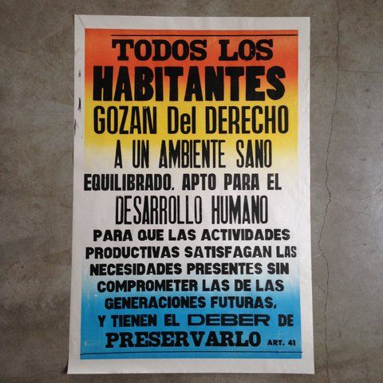
PRINCIPIO DE PROGRESIVIDAD
Principio de progresividad en la legislación ambiental Latam.
Un ejemplo: Ley 25.675 (2002)
La interpretación y aplicación de la presente ley, y de toda otra norma a través de la cual se ejecute la política Ambiental, estarán sujetas al cumplimiento de los siguientes principios:
(…)
Principio de progresividad: Los objetivos ambientales deberán ser logrados en forma gradual, a través de metas interinas y finales, proyectadas en un cronograma temporal que facilite la adecuación correspondiente a las actividades relacionadas con esos objetivos.
This project has received funding from the European Union’s Horizon Europe research and innovation programme under grant agreement No- 101086202

Slide 7
PRINCIPIO DE EQUIDAD INTERGENERACIONAL
Nuevos sujetos de derecho: generaciones futuras.
Ley 25.675 (2002)
La interpretación y aplicación de la presente ley, y de toda otra norma a través de la cual se ejecute la política Ambiental, estarán sujetas al cumplimiento de los siguientes principios:
(…)
Principio de equidad intergeneracional: Los responsables de la protección ambiental deberán velar por el uso y goce apropiado del ambiente por parte de las generaciones presentes y futuras.
This project has received funding from the European Union’s Horizon Europe research and innovation programme under grant agreement No- 101086202

Slide 8
Análisis de instituciones próximas y líneas argumentales en la jurisprudencia
Volumen de transferencia a las generaciones futuras
e idea de “mínimo”
Legislación de presupuestos mínimos
Concepto de presupuesto mínimo: "Se entiende por presupuesto mínimo, establecido en el art. 41, CN, a toda norma que concede una tutela ambiental uniforme o común para todo el territorio nacional, y tiene por objeto imponer condiciones necesarias para asegurar la protección ambiental. En su contenido debe prever las condiciones necesarias para garantizar la dinámica de los sistemas ecológicos, mantener su capacidad de carga y, en general, asegurar la preservación ambiental y el desarrollo sustentable".
¿Mínimo a transferir? + Generaciones futuras
Determinación técnica.

Slide 9
Constitución nacional
Constitución del Ecuador de 2008
Art. 423.- La integración, en especial con los países de Latinoamérica y el Caribe será un objetivo estratégico del Estado. En todas las instancias y procesos de integración, el Estado ecuatoriano se comprometerá a:
(…)
3. Fortalecer la armonización de las legislaciones nacionales con énfasis en los derechos y regímenes laboral, migratorio, fronterizo, ambiental, social, educativo, cultural y de salud pública, de acuerdo con los principios de progresividad y de no regresividad.
This project has received funding from the European Union’s Horizon Europe research and innovation programme under grant agreement No- 101086202

Slide 10
FUNDAMENTO PROPIO CONSTITUCIONAL
Cláusulas ambientales de las CN de países de América Latina
Fundamento propio de la no regresión ambiental:
- Intergeneracionalidad
- Legado ambiental hacia el futuro
This project has received funding from the European Union’s Horizon Europe research and innovation programme under grant agreement No- 101086202

Slide 11
EL FUTURO QUE QUEREMOS - 2012
20. Reconocemos que, desde 1992, en algunos aspectos de la integración de las tres dimensiones del desarrollo sostenible, los avances han sido insuficientes y se han registrado contratiempos, agravados por las múltiples crisis financieras, económicas, alimentarias y energéticas, que han puesto en peligro la capacidad de todos los países, en particular de los países en desarrollo, para lograr el desarrollo sostenible. A este respecto, es esencial que no demos marcha atrás en nuestro compromiso con los resultados de la Conferencia de las Naciones Unidas sobre el Medio Ambiente y el Desarrollo. También reconocemos que uno de los principales problemas actuales de todos los países, especialmente de los países en desarrollo, es el impacto
de las múltiples crisis que afectan al mundo hoy en día.
This project has received funding from the European Union’s Horizon Europe research and innovation programme under grant agreement No- 101086202

Slide 12
Principio de no regresión
Cada Parte se guiará por los siguientes principios en la implementación del presente Acuerdo: (…) c) principio de no regresión y principio de progresividad (…)
Art. 3, Acuerdo de Escazú
This project has received funding from the European Union’s Horizon Europe research and innovation programme under grant agreement No- 101086202

Slide 13
ACUERDO ESCAZÚ
24 firmas
15 ratificaciones: Antigua y Barbuda, Argentina, Belice, Bolivia, Chile, Ecuador, Granada, Guyana, México, Nicaragua, Panamá, San Vicente y las Granadinas, Saint Kitts y Nevis, Santa Lucía, Uruguay
This project has received funding from the European Union’s Horizon Europe research and innovation programme under grant agreement No- 101086202

Slide 14
Proyecto de pacto global por el ambiente
Artículo 17
No regresión
Las Partes y sus entidades subnacionales se abstendrán de permitir actividades o de adoptar normas que tengan el efecto de reducir el nivel
global de protección medioambiental garantizado por la legislación vigente.
This project has received funding from the European Union’s Horizon Europe research and innovation programme under grant agreement No- 101086202

Slide 15
USOS del principio
Jurisprudencia y detección de regresiones

Slide 16
I) JURISPRUDENCIA: instituciones próximas y líneas argumentales
"Este marco integrador supone la aplicación del principio de progresividad (consagrado expresamente en el art. 4, ley 25675 General de Medio Ambiente), en virtud del cual la jurisdicción local no podrá disminuir sino incrementar su compromiso activo frente a la protección de estos derechos”
(O. M. A y otro v. Municipalidad de Zárate y otro", del Juzgado en lo Contencioso Administrativo Zárate-Campana, n. 1, del 17/8/2005)
“Exige un involucramiento incremental que -si bien responde a una idea de temporalidad- lo es en una dirección unívoca, ya que -en virtud de este principio- cuando se toma la decisión de avanzar gradualmente en una mejor calidad de vida, no debe retrocederse”
(Conde, Alberto v. Aguas Bonaerenses S.A", de la Cámara en lo Contencioso Administrativo de San Nicolás, del 30/10/2008)
“Desentenderse de los efectos que sobre el ambiente urbano y el patrimonio cultural pueda provocar la iniciativa de reformas normativas estaría reñido con el principio de progresividad vigente en esta materia (art. 4, ley 25675; Corte Sup., Fallos 329:2316), que, al tiempo que procura la mejora gradual de los bienes ambientales, supone que los estándares de protección vigentes o actualmente logrados no sean sustituidos por otros, inferiores u ostensiblemente ineficaces”
(Fundación Biosfera y otros v. Municipalidad de La Plata s/inconstitucionalidad - ord. 10703", de la Suprema Corte de Justicia de la Provincia de Buenos Aires, resuelto el 24/5/2011)

Slide 17
II) Primeras movilizaciones de este principio en Argentina
Ordenanza de la localidad de Mar del Plata regresiva en relación a ordenanza anterior (2012)
Reglamentación de la Ley de Biocidas de la Provincia de Chaco (2012)
Desafectación de parte de la Reserva Natural Laguna de Rocha (2013)

Slide 18
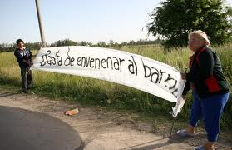
Ordenanza local ciudad de Mar del Plata
Ordenanza N° 18.740/08
Ordenanza N° 21.097/12

Slide 19
Resultado regresivo
Regulación anterior
Prohibición de fumigar en la “zona de seguridad”: 1000 metros.
Regulación actual
Prohibido a 100 mts de las escuelas y 25 mts de cursos de agua.
En la zona periurbana el límite se fija a 1000 mts y se permiten productos banda verde IV.

Slide 20
Reglamentación de la Ley de Biocidas Provincia de Chaco
Ley de Biocidas Chaco N° 7032/12
Decreto Regl. N° 2428. PE.
Decreto Regl. N°1567. PE.

Slide 21
Resultado regresivo
Regulación provincial:
Aplicación aérea: 1500 mts.
Aplicación terrestre: 500 mts.
(de centros urbanos, establecimientos educativos y sanitarios, reservas y fuentes de agua)
Reglamentación:
Posibilita reducción de las distancias.
D.R. 2824/12.
Posibilita fumigaciones sin límite alguno.
D.R. 1567/13

Slide 22
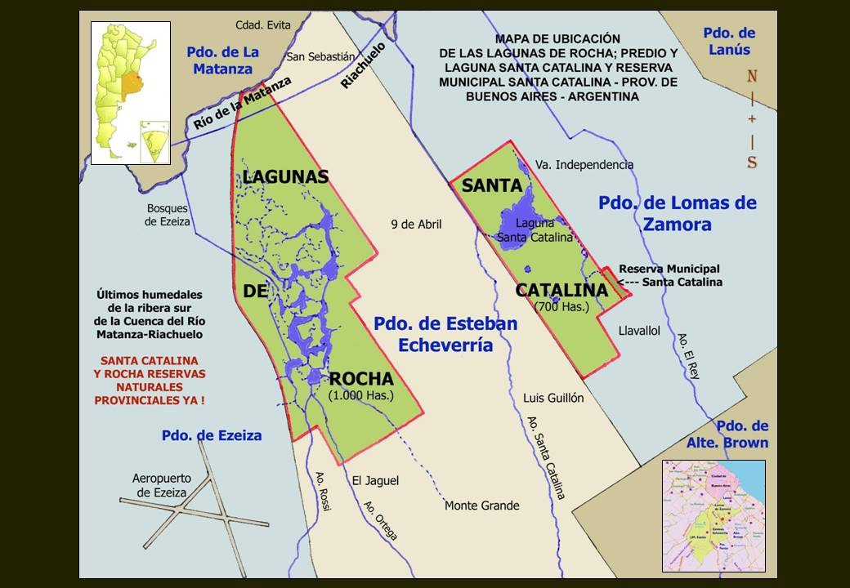
Reserva Natural Laguna de Rocha
Provincia de Buenos Aires, Partido de Esteban Echeverría.
Declarada en Diciembre de 2012 por Ley provincial N° 14.488-

Slide 23
Delimitación de la Reserva
Ley 14.488/12
Afectadas en forma parcial las siguientes parcelas: Circunscripción VI, Parcelas 783ª, 815aw, 829, 831, 831ª, 832, 833, 849b; Circunscripción VI, Sección H, chacra 4; Circunscripción VI, Sección K, Fracción VI.
Y en forma total las parcelas: Circunscripción VI, Parcelas 827,828, 829, 830, Rte 831 y 832 y las margenes de los Arroyos Ortega, Rossi y el Triangulo desde la calle La Horqueta hacia su desembocadura en el sistema Lagunar de Rocha.
Ley 14.516 desafecta 3 parcelas (64 hectareas)
“Quedan excluidas de la presente ley las parcelas pertenecientes al Estado Nacional cuyo uso concedió a las Instituciones Deportivas Club Atlético Boca Juniors y Racing Club Asociación Civil, para el desarrollo de actividades deportivas, sociales y recreativas de interés general, identificada catastralmente como 827, 828, parte de la 829 Circunscripción VI de la Provincia de Buenos Aires, según el plano adjunto en la Resolución de la Secretaría General de la Presidencia de la Nación Nº 654/09 y 111/11.”
Ley 14.516/13

Slide 24
III) DETECCIÓN DE
REGRESIONES
- Climate Deregulation Tracker, Sabin Center for Climate Change Law (Columbia University, EEUU)
- Politica por inteiro, Bases de datos sobre actos ejecutivos y legislativos, Instituto Talanoa (Brasil)
This project has received funding from the European Union’s Horizon Europe research and innovation programme under grant agreement No- 101086202

Slide 25
Articulación academia – ongs: retrocesos del actual gobierno argentino en materia ambiental
Fundación Ambiente y Recursos Naturales (FARN)
MEULEN. Renovación de aportes jurídicos sobre el problema ecológico (UNL)
Consejo Nacional de Investigaciones Científicas y Técnicas (CONICET)
This project has received funding from the European Union’s Horizon Europe research and innovation programme under grant agreement No- 101086202

Slide 26
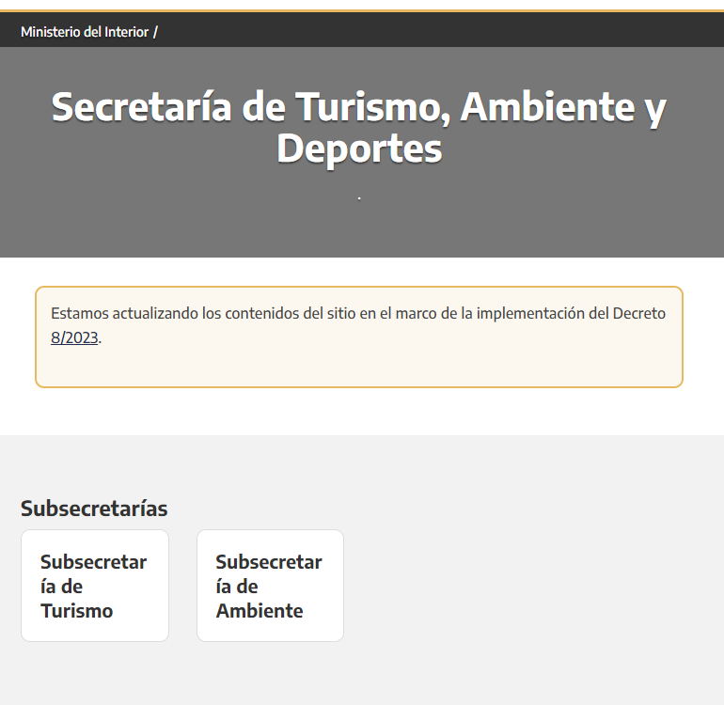
A) Decreto de Necesidad y Urgencia 8/2023
11 de diciembre de 2023
Degradó el Ministerio de Ambiente y Desarrollo Sostenible en Secretaría de Turismo, Deporte y Ambiente dependiente del Ministerio del Interior
This project has received funding from the European Union’s Horizon Europe research and innovation programme under grant agreement No- 101086202

Slide 27
B) Decreto de Necesidad y Urgencia 70/2023
20 de diciembre de 2023
This project has received funding from the European Union’s Horizon Europe research and innovation programme under grant agreement No- 101086202

Slide 28
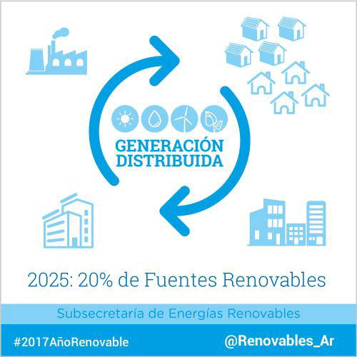
Derogó varios capítulos de la Ley 27.424 de Régimen de Fomento a la Generación Distribuida de Energía Renovable Integrada a la Red Eléctrica Pública
Suprimió las herramientas para la promoción de la generación de energía renovable por los propios consumidores y el fomento de la industria nacional en la fabricación de insumos vinculados
This project has received funding from the European Union’s Horizon Europe research and innovation programme under grant agreement No- 101086202

Slide 29
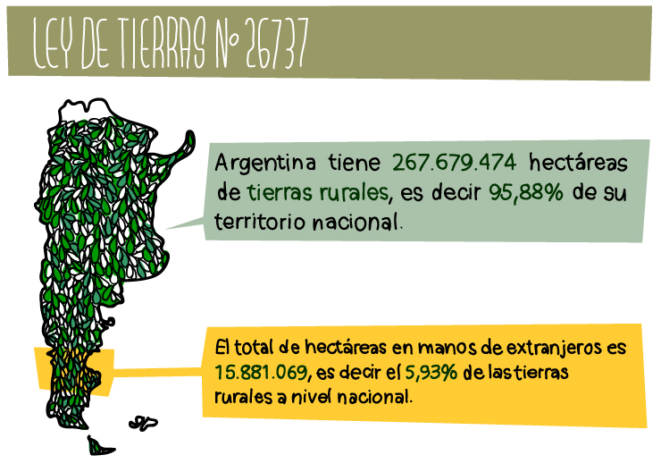
Derogó la Ley 26.737 de Régimen de Protección al Dominio Nacional sobre la Propiedad, Posesión o Tenencia de las Tierras Rurales
Eliminó las limitaciones de la concentración de tierras en manos de extranjeros a) 15% máximo del territorio nacional;
b) 30% del 15% referido para personas de una misma nacionalidad;
c) límite de mil hectáreas por propietario extranjero.
Fuente: Infojus
This project has received funding from the European Union’s Horizon Europe research and innovation programme under grant agreement No- 101086202

Slide 30
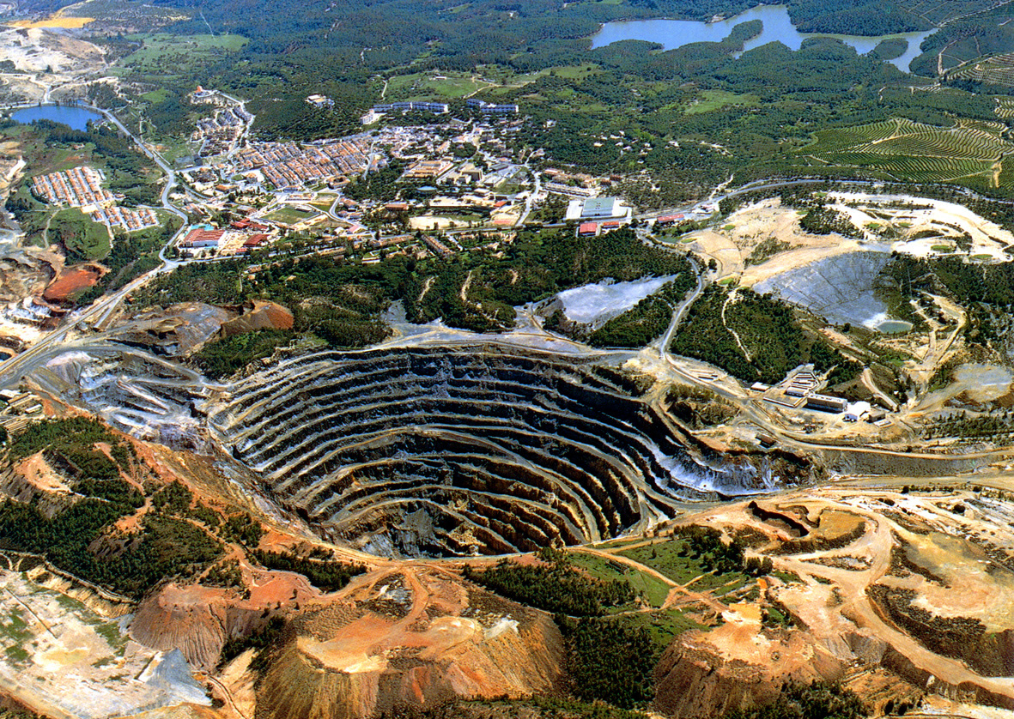
Derogó de la Ley 24.523 que crea el Sistema Nacional de Comercio Minero y la Ley 24.695 que crea el Banco Nacional de Información Minera sobre Equipamiento y Recursos humanos
Afecta disposiciones sobre transparencia y acceso a la información pública vinculada con la actividad minera
Bases de datos sobre comercio minero, equipamientos y recursos humanos
Tasa anual
Foto: Mina La Alumbrera, Provincia de Catamarca
This project has received funding from the European Union’s Horizon Europe research and innovation programme under grant agreement No- 101086202

Slide 31
C) Proyecto DE LEY de Bases y Puntos de Partida para la Libertad de los Argentinos (“LEY OMNIBUS”)
This project has received funding from the European Union’s Horizon Europe research and innovation programme under grant agreement No- 101086202
Pretendió modificar tres leyes de Presupuestos Mínimos de Protección Ambiental

Slide 32
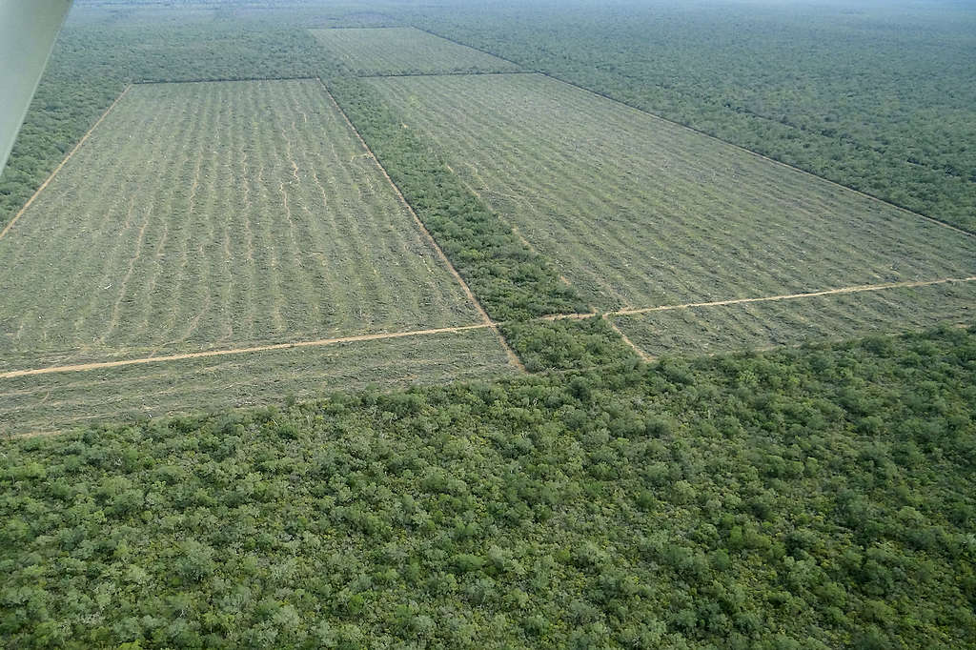
Ley 26.331 de Presupuestos Mínimos de Protección Ambiental de los Bosques Nativos
Reduce las exigencias legales de evaluación de impacto ambiental, participación ciudadana y acceso a la información para la actividad de deforestación, habilitar desmontes en áreas hasta el momento prohibidas y desfinanciar el Fondo Nacional de Conservación y Enriquecimiento de Bosques Nativos
Aéreas del desmonte en la Finca San Francisco, Provincia de Salta. Julio de 2013. (c) Greenpeace
This project has received funding from the European Union’s Horizon Europe research and innovation programme under grant agreement No- 101086202

Slide 33
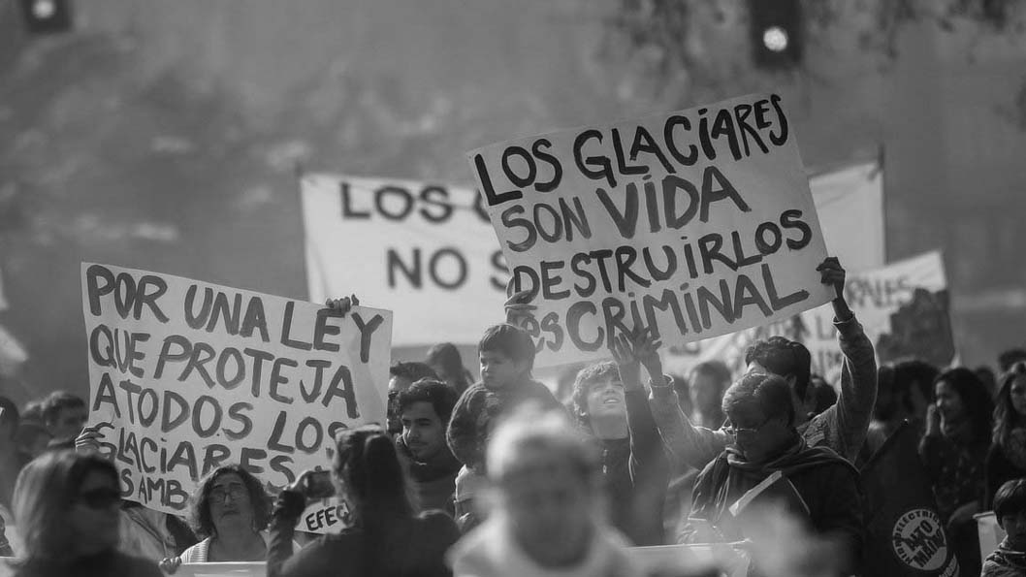
Ley 26.639 de Presupuestos Mínimos para la Preservación de los Glaciares y del Ambiente Periglaciar
Habilita la actividad económica en zona periglaciar, hasta ahora prohibida debido a la situación crítica de este tipo de ecosistemas y a su relevancia para la regulación hídrica.
PH: Víctor Carreira.
This project has received funding from the European Union’s Horizon Europe research and innovation programme under grant agreement No- 101086202

Slide 34
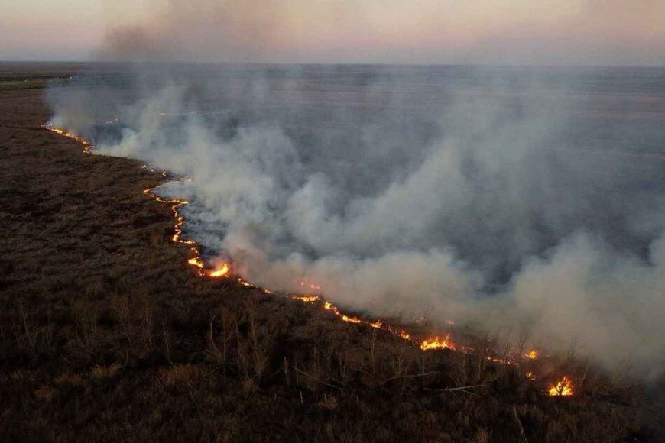
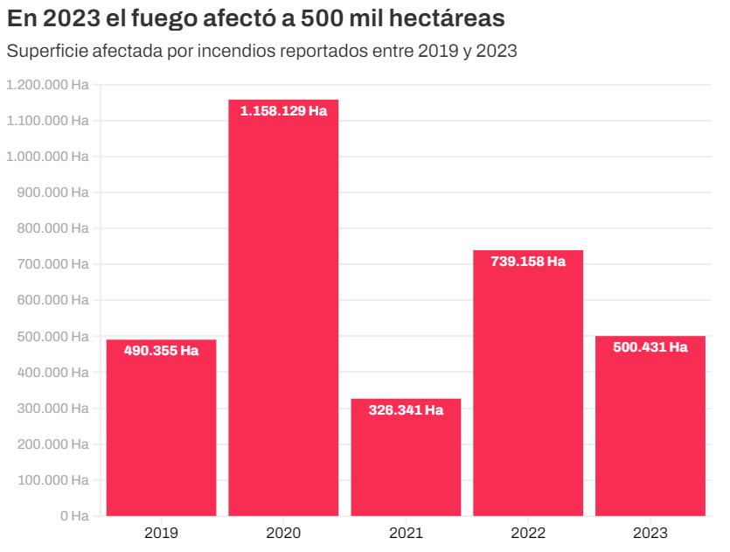
Ley 26.562 de Presupuestos Mínimos para el Control de Actividades de Quema
Impone un régimen de silencio administrativo positivo para la solicitud de autorizaciones de quema, lo que previsiblemente llevará a una proliferación de quemas sin control y exentas de sanciones ante eventuales impactos negativos
This project has received funding from the European Union’s Horizon Europe research and innovation programme under grant agreement No- 101086202

Slide 35
Visit our website:
Follow us on social:
www.speak4nature.eu
speak4nature - Meuleninvestigacion
speak4Nat - ProyectoMeulen
speak4nature_ - ProyectoMeulen
speak4nature

